Slide 1

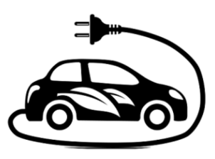
示波器的使用
The use of oscilloscopes
北方国际教育集团

Slide 2
目 录
CONTENTS
通道了解及连接
波形的采集调整
传感器的波形分析诊断
执行器的分析诊断

Slide 3
01
通道了解及连接
通道的作用
通道的连接

Slide 4
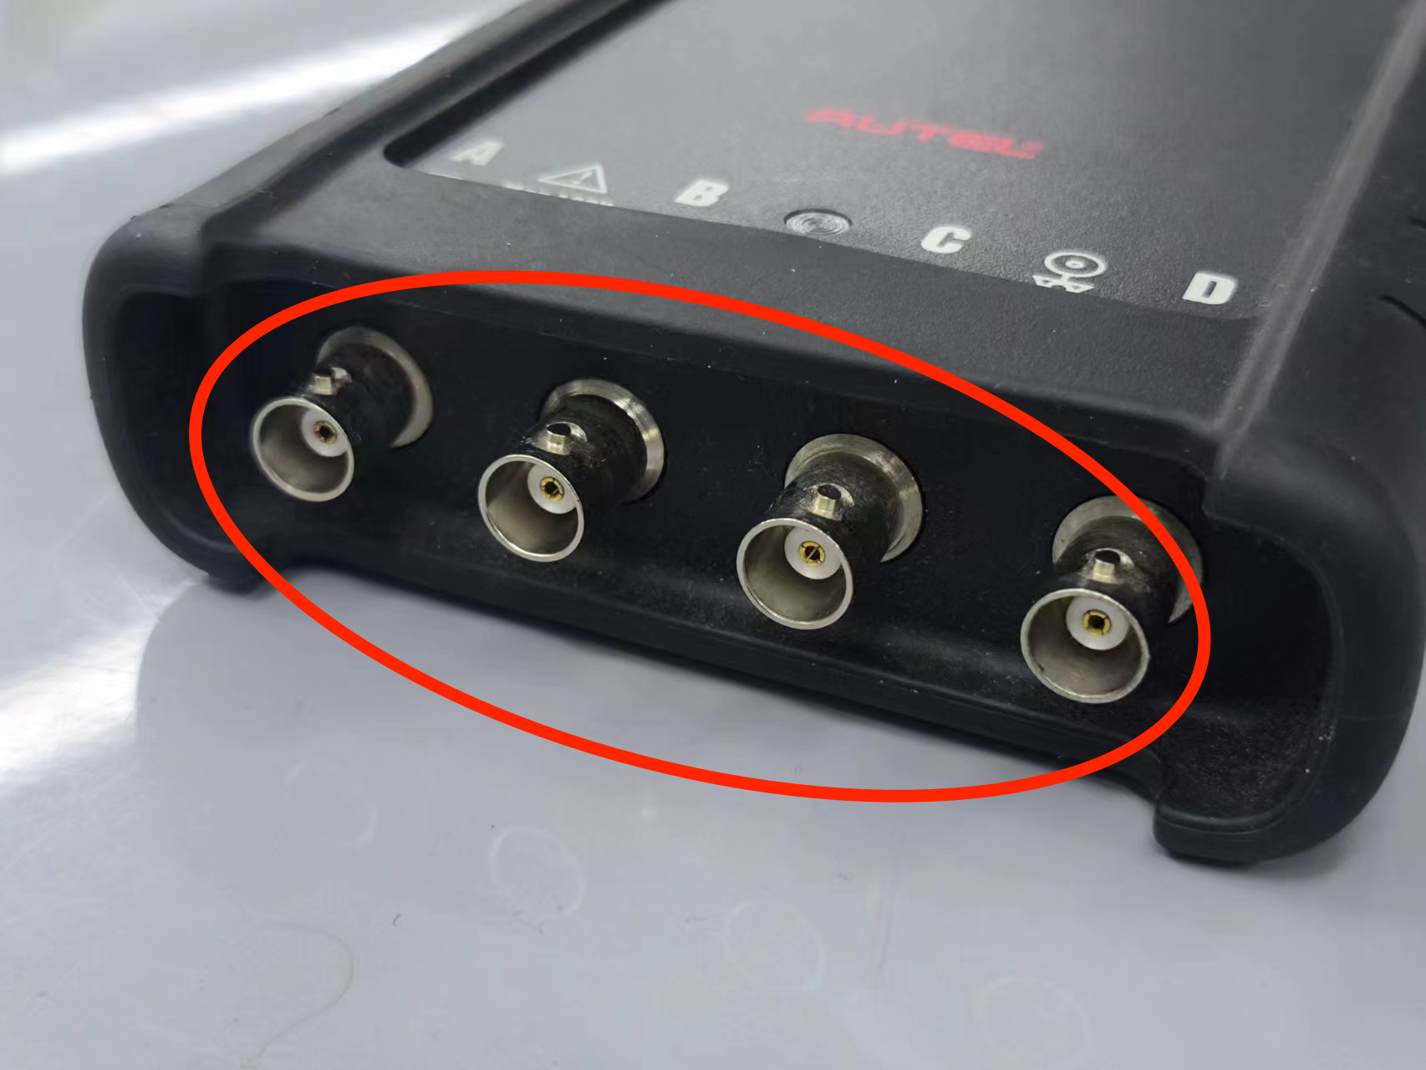
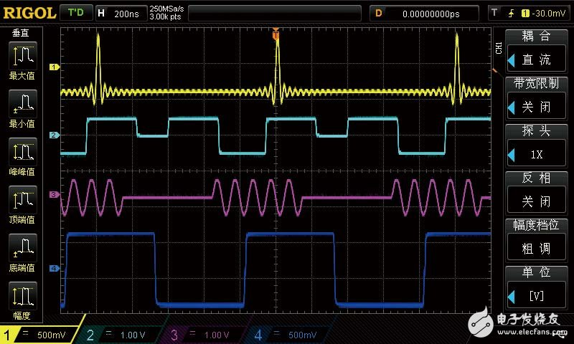
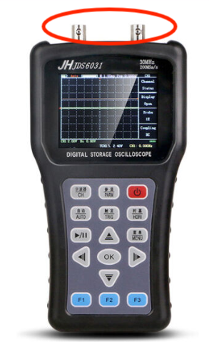
通道的作用
1. 这就是示波器用来检测接口，俗称通道，通过与不同类型的线束探头连接，
可以用来检测车辆上传感器、执行元件、以及控制单元等部件之间，电信号的传输，
2. 并且可以看到这个示波器上有4个这样的接口，使用就能同时检测4个不同的波形进行对比分析，
而这种两个通道的就只能同时检测两个波形。

Slide 5
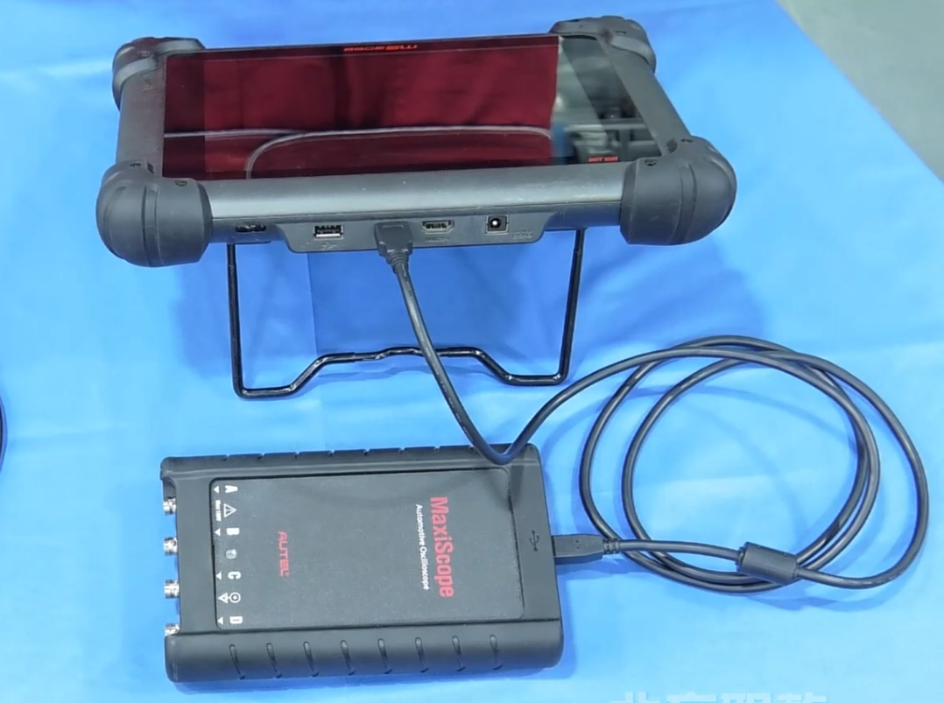
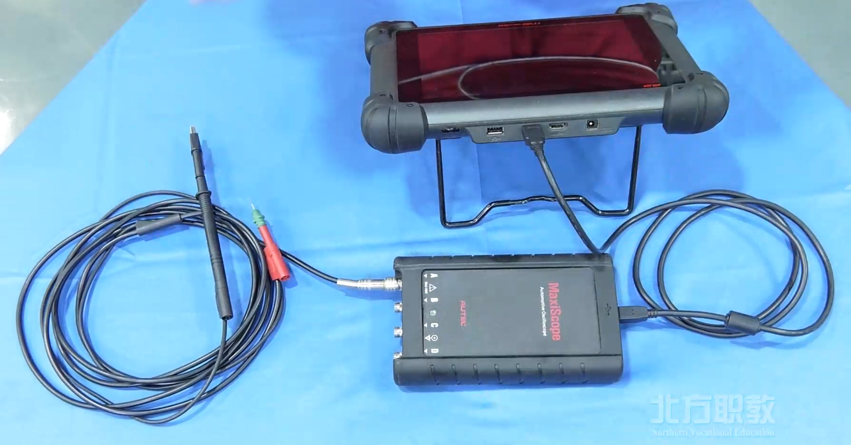
通道的连接
示波器的连接
这个示波器没有显示屏，所以需要与道通或电脑相连，用来投放检测的波形，
而有显示屏的示波器就只需要连接检测的探头线束就行，给示波器A通道连上针灸探头

Slide 6
02
波形的采集调整
波形采集
波形调整

Slide 7
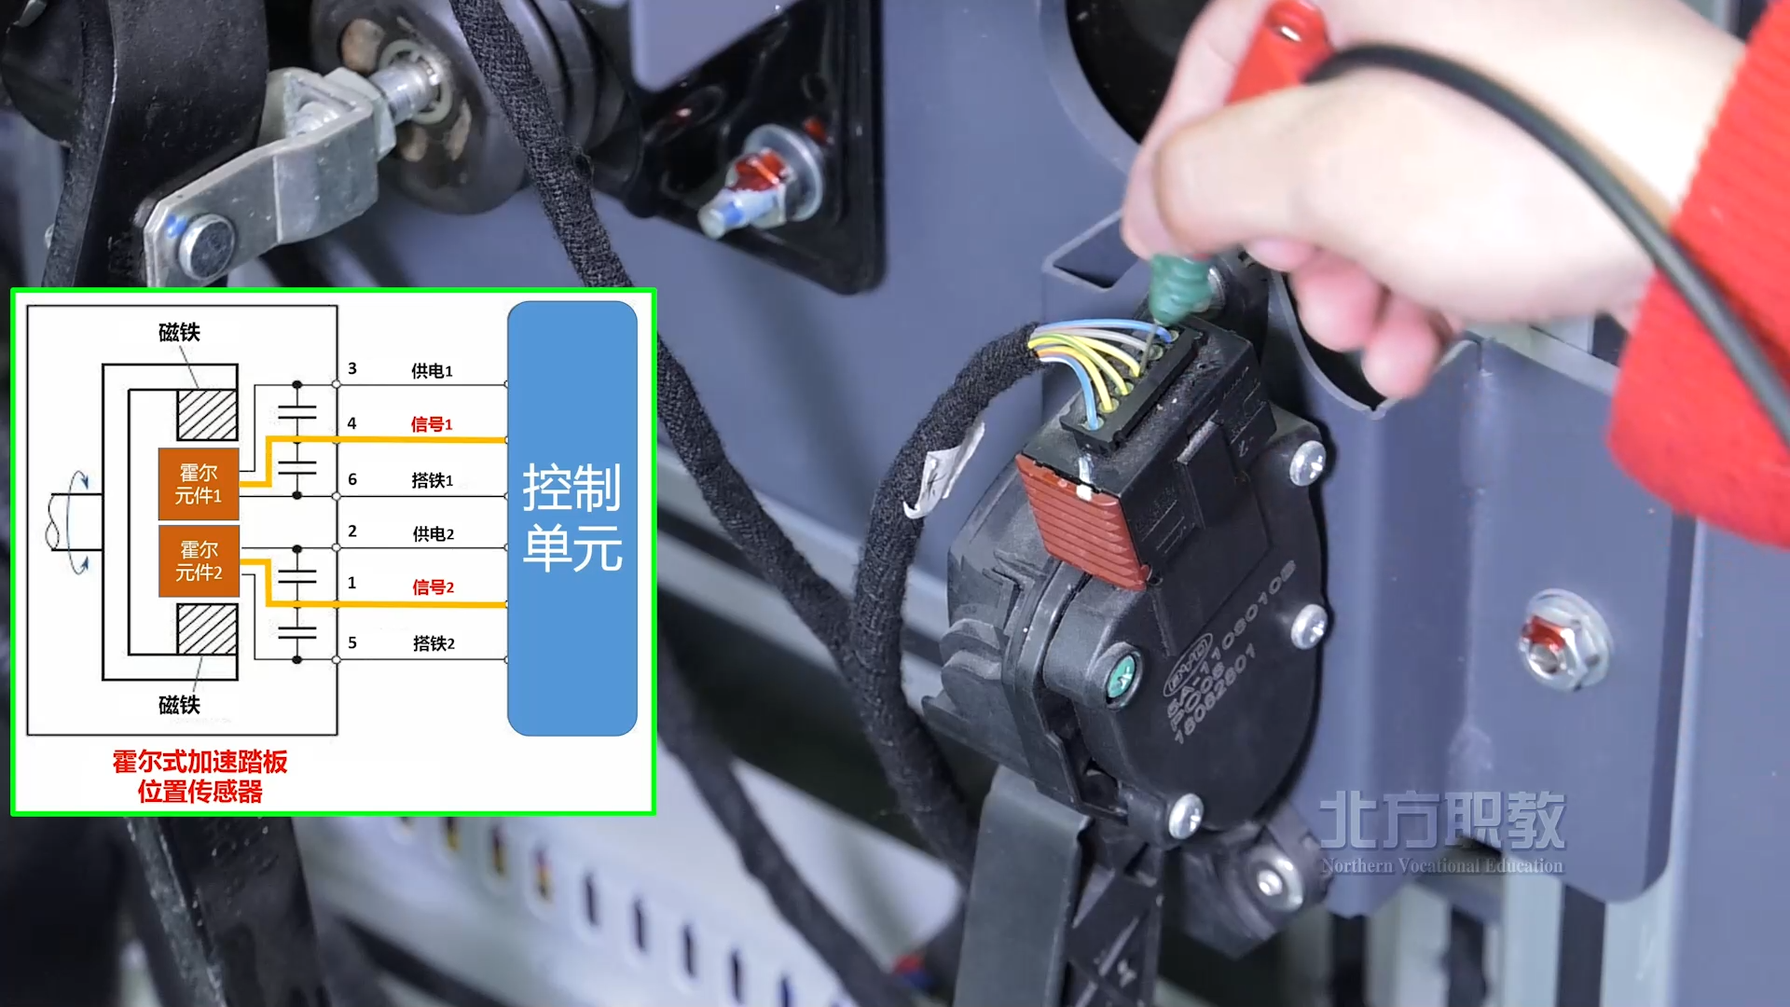
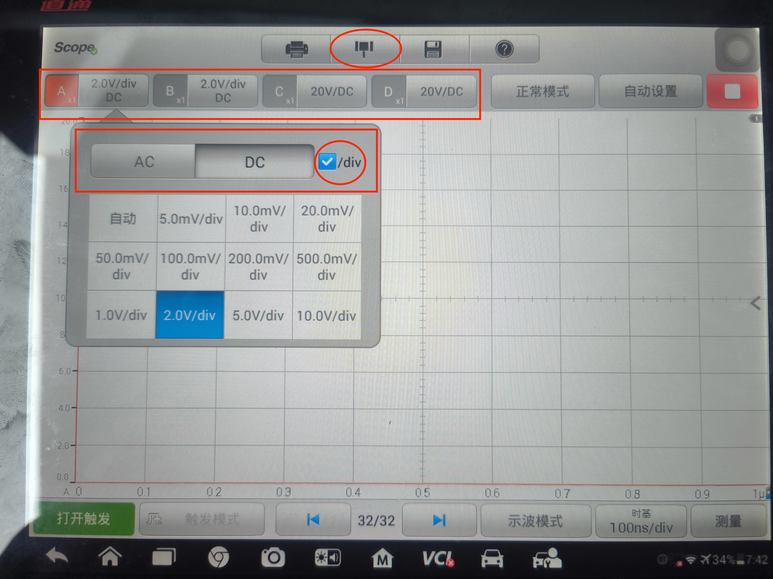
波形的采集
以这个加速踏板位置传感器为例看一下波形采集
把正极针灸探头插入加速踏板位置传感器的信号线1，对应的4号针脚，负极探头夹子连接车辆的12伏负极或者金属壳体部分
启动车辆，打开对应的检测通道A，耦合模式也就是检测的什么电，选择DC直流电，
点击测试采集，可以看到有电压波形出现，连续的踩、松加速踏板，能看到电压波形出现了上升和下降，但是这个波形非常不直观，甚至超出了屏幕的测量范围
绝缘手套、绝缘劳保鞋、干粉灭火器、警示拦截线（杆）、警示牌

Slide 8
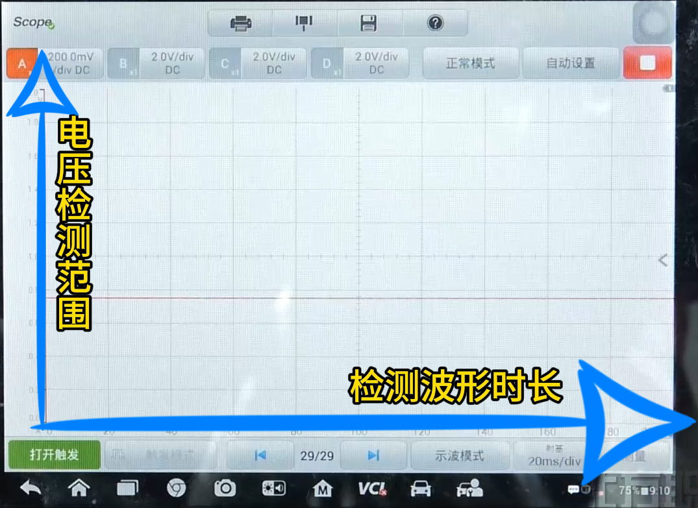
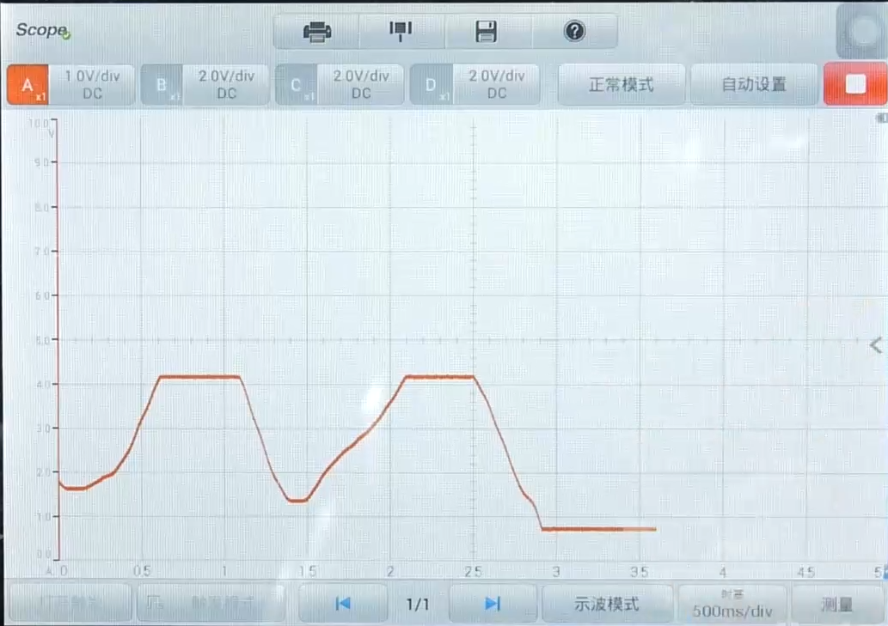
波形调整
1) 波形调整，需要对测量电压范围大小的纵轴和采集波形时间长短的横轴 进行调整
2)把它们的刻度，调到与检测的电压波形相匹配的单位，直至波形能够完整的展示出来

Slide 9
03
传感器波形的分析诊断

Slide 10
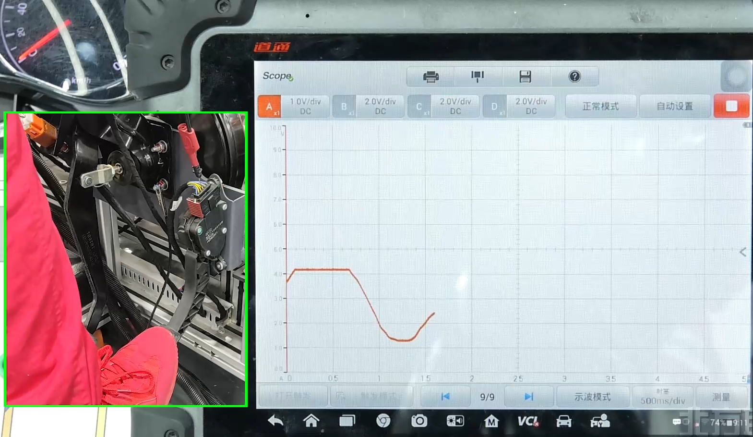
波形的分析诊断
这个加速踏板位置传感器的电压波形，是与踩踏板的深度和快慢同步上升的，就以此为基础判断，踩下踏板时，电压的波形和踩下踏板的深度，以及快慢程度都匹配，说明传感器的灵敏度没有问题

Slide 11
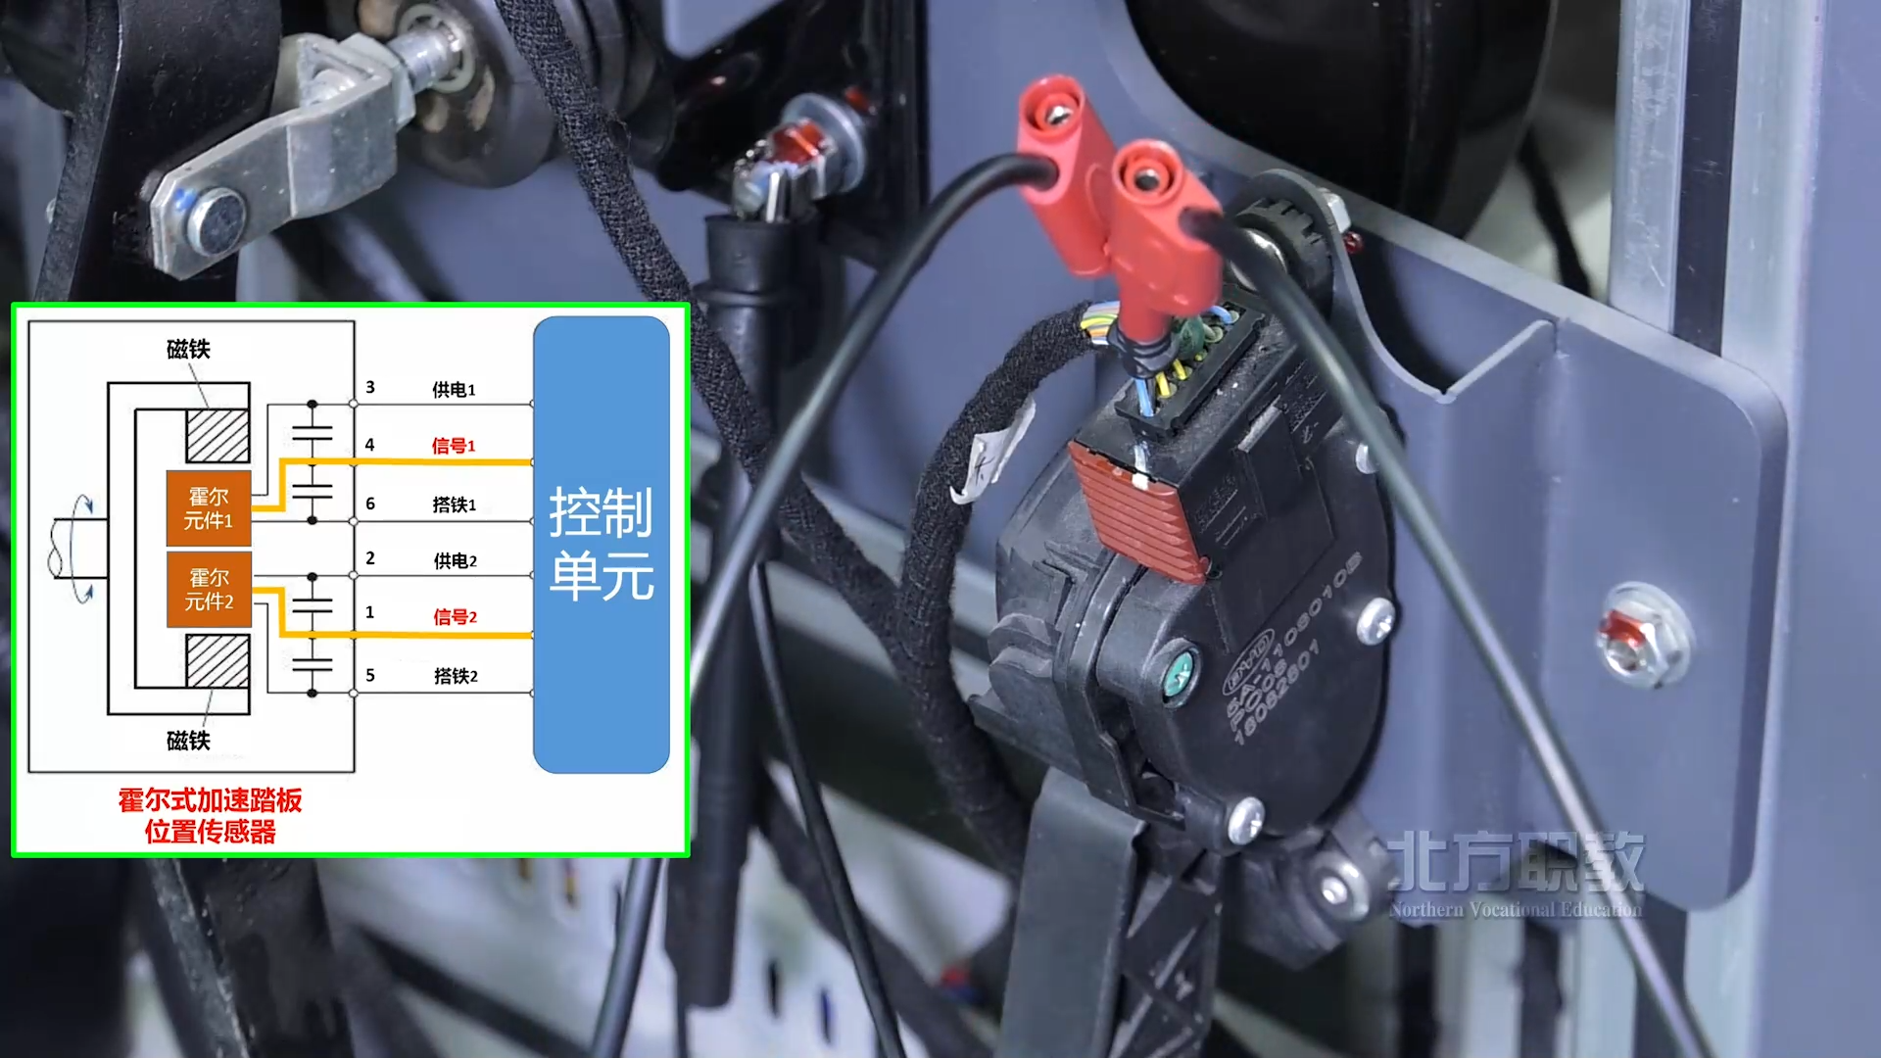
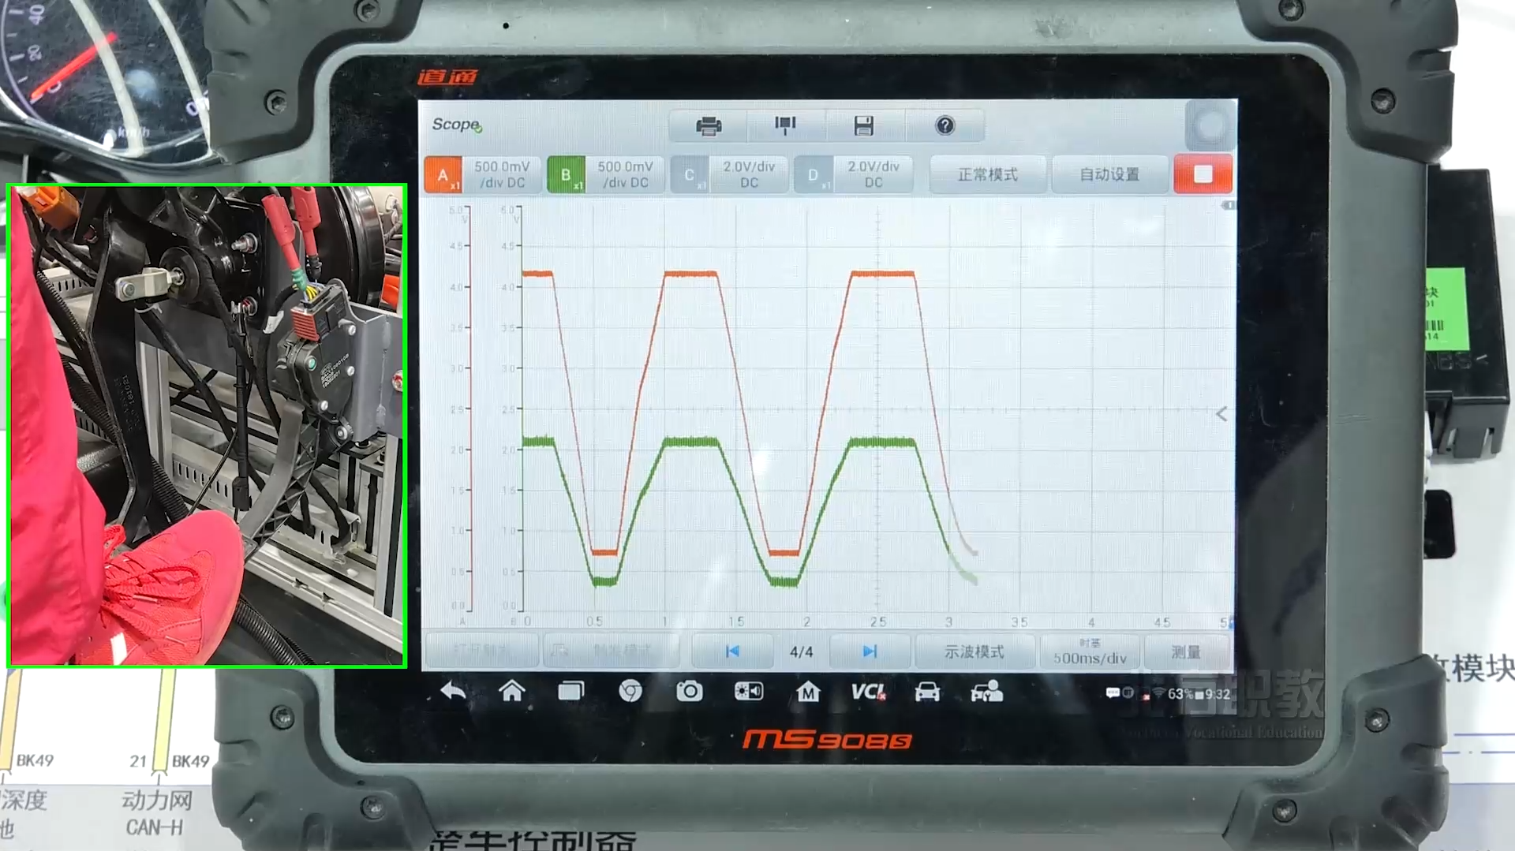
波形的分析诊断
1
2
传感器特性
同步灵敏分析
但因为这个传感器特性它有两个模块和两条信号线，并且它们的电压是时刻处于2倍关系，
所以还要测第二条，以同样的方法连上信号线2对应的1号针脚，然后打开通道B，进项波形调整，
完成后，缓慢的踩松踏板能看到两条波形都在同步的上升和下降反应也比较迅速，没有异常波形，然后再快速的踩松踏板，可以看到同样没有问题，说明它们的同步性和灵敏度都是相对较好

Slide 12
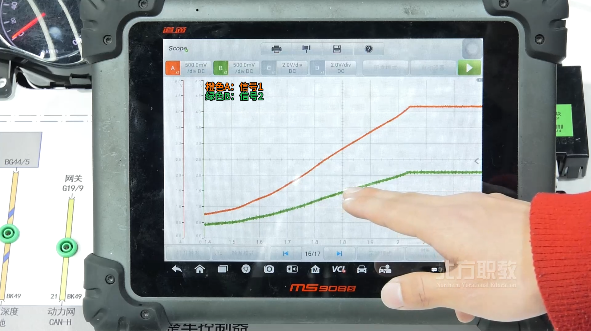
特性匹配诊断
特性匹配诊断
可以看到踩松踏板时，它们的电压波形在时刻变化，但不直观，需要暂停检测，分析已经检测出来的波形，进行放大，对比同一时刻的两条信号线电压是否是2倍的关系，能看到，时刻都处于2倍左右关系，说明这个加速踏板位置传感器没有问题。
这是用示波器对传感器的波形进项分析，检测的是从传感器发送向控制单元的信号，从而来判断传感器是否损坏

Slide 13
04
执行器的分析诊断

Slide 14
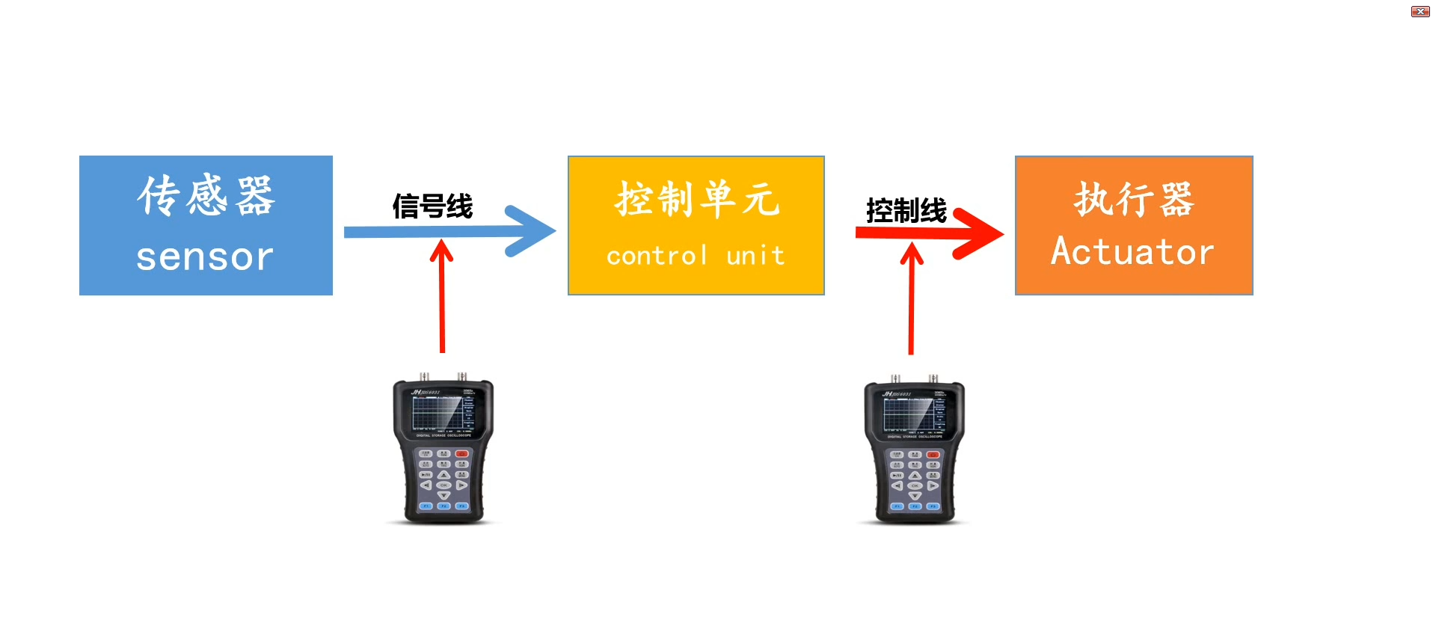
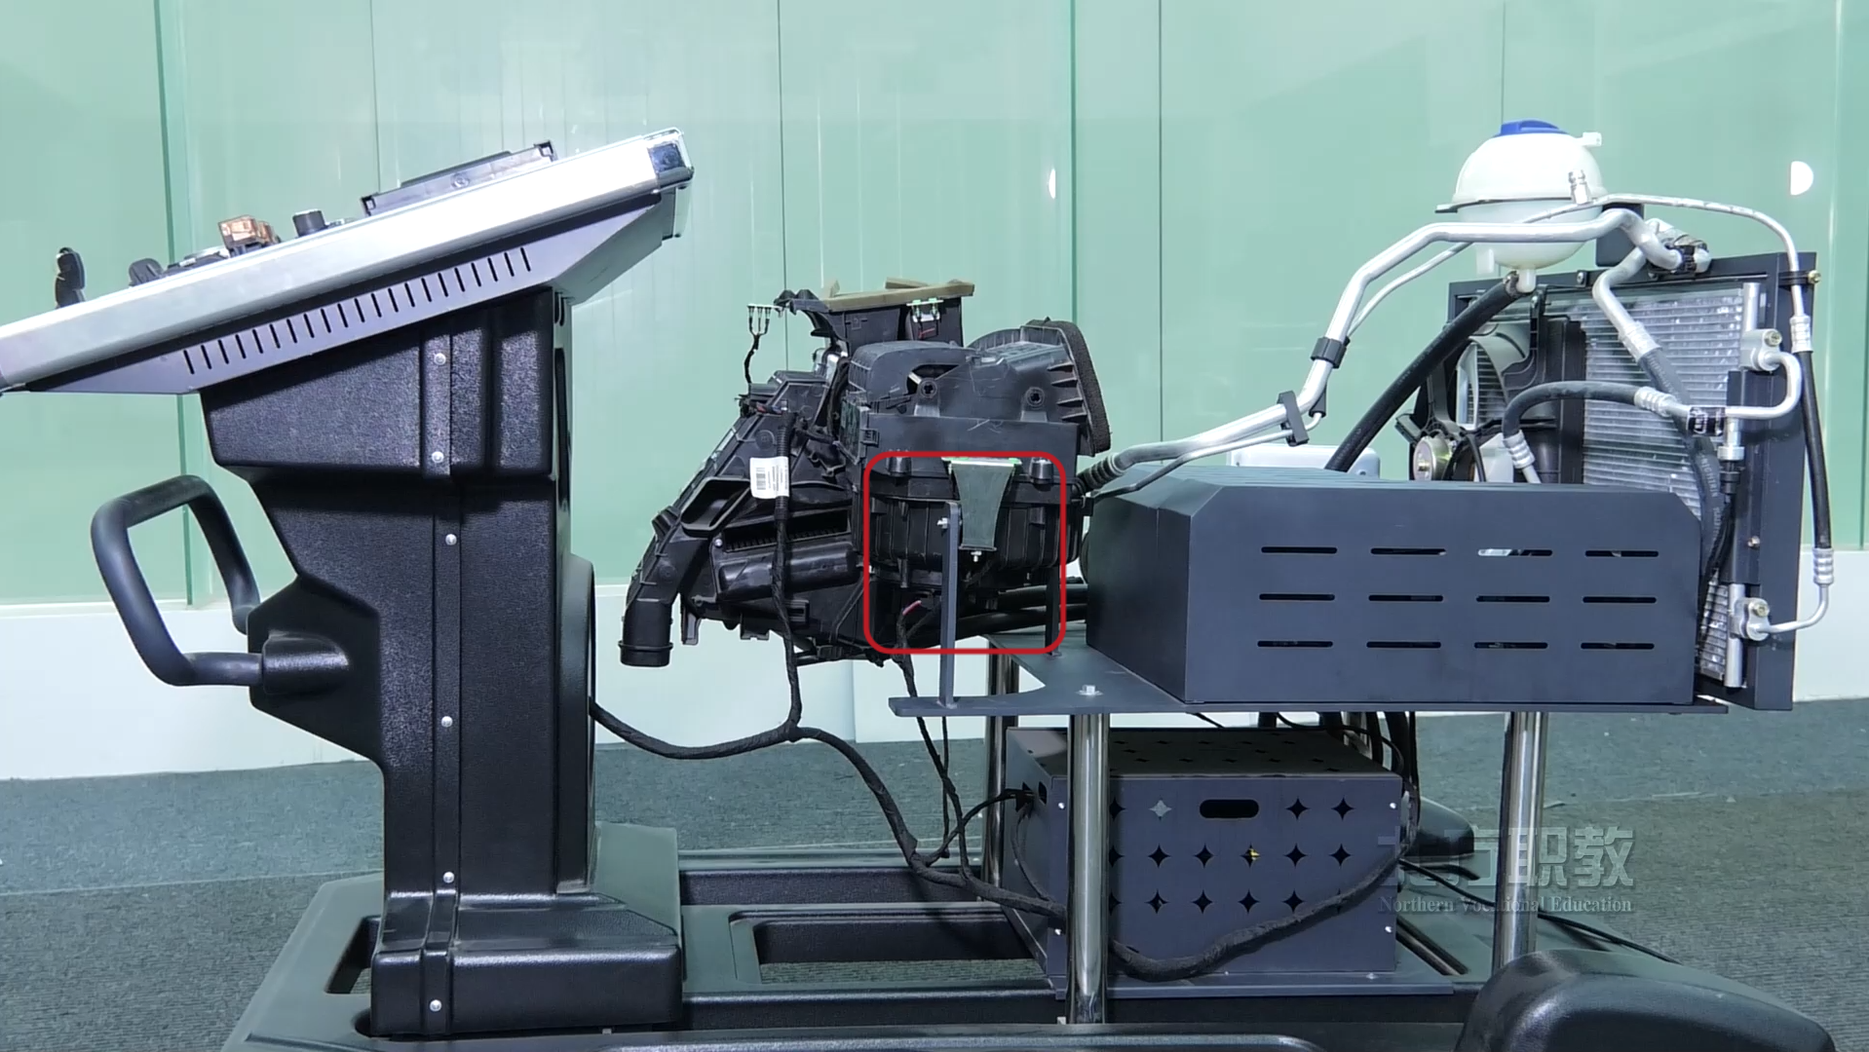
执行器检测
检测执行器时，需要在控制单元控制执行器的控制线上采集信号，根据信号特性，来判断控制单元以及执行器的好坏，下面就以这个鼓风机调速器总成为例进行分析

Slide 15
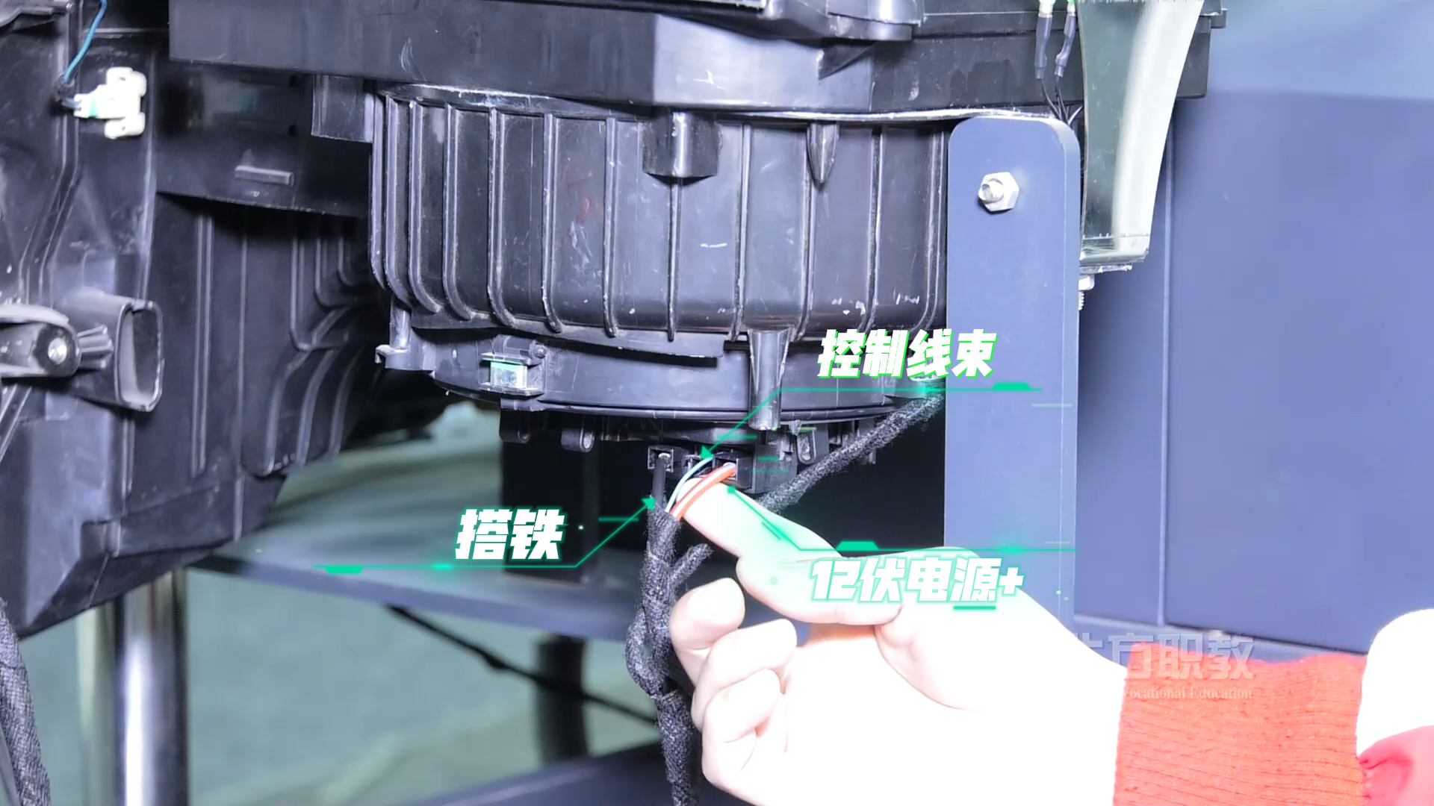
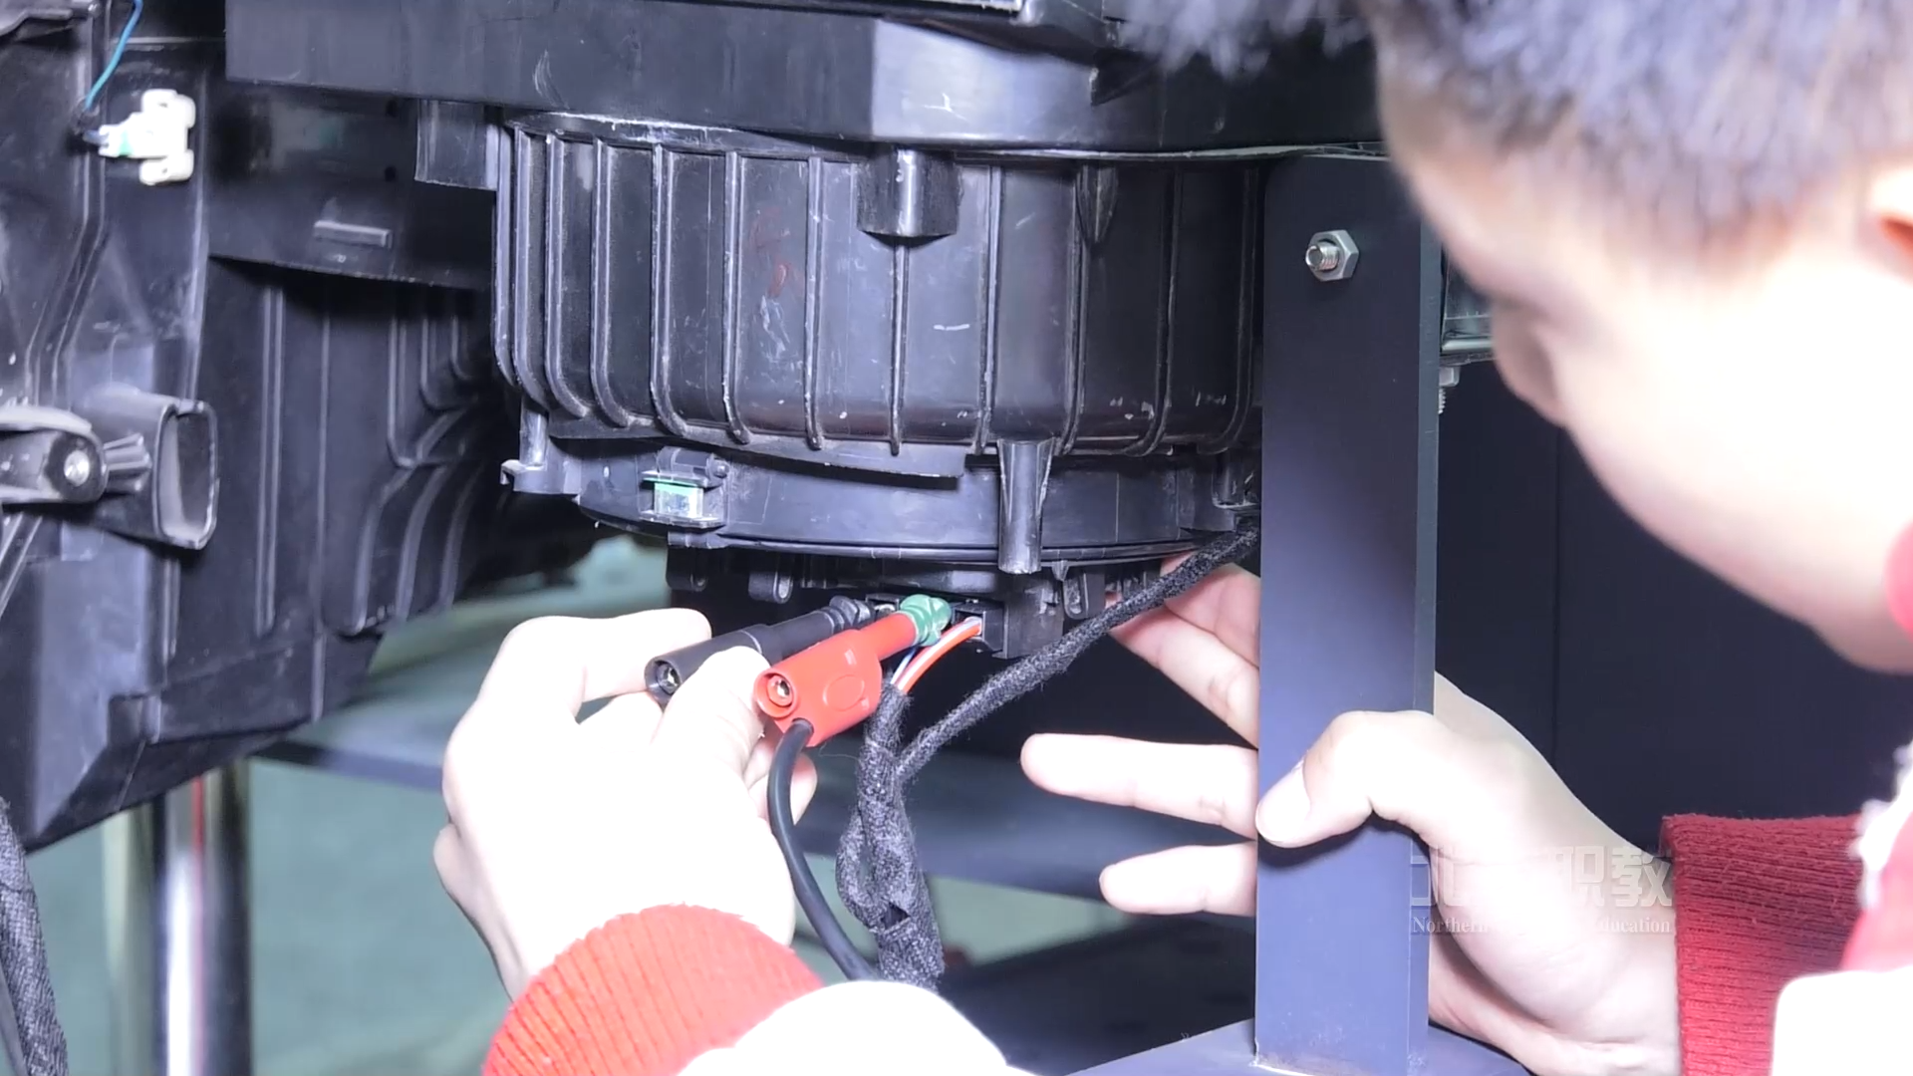
连接调整波形
可以看到，它的上面有三条线束，分别是12伏电源、搭铁，以及一个从空调控制模块过来的控制线。只需要做的就是在这个控制线上采集信号波形
2. 以同样的方法连接控制线束，启动车辆，并调整波形

Slide 16
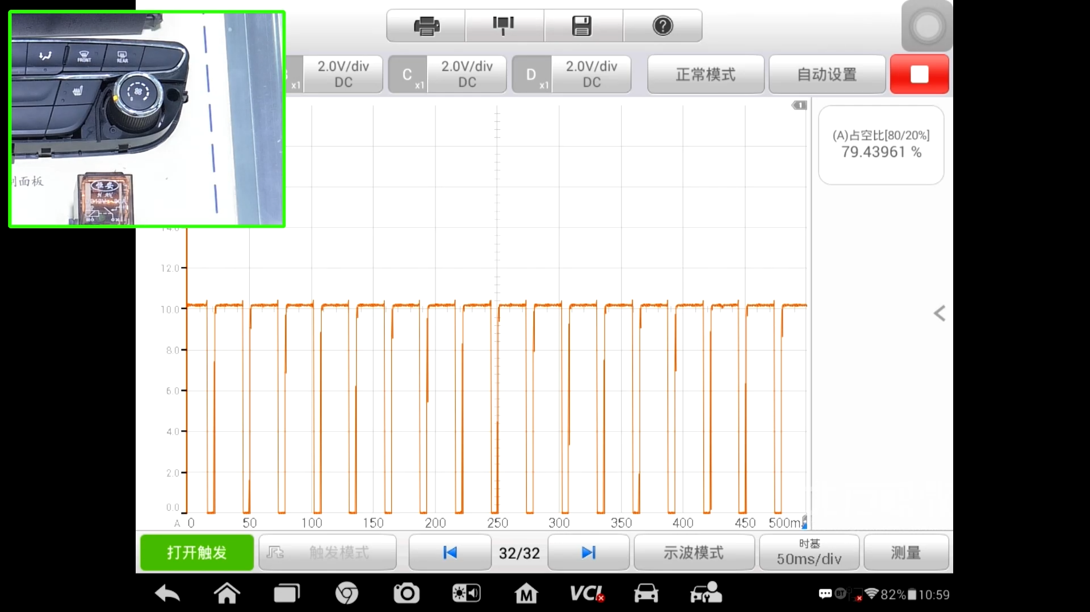
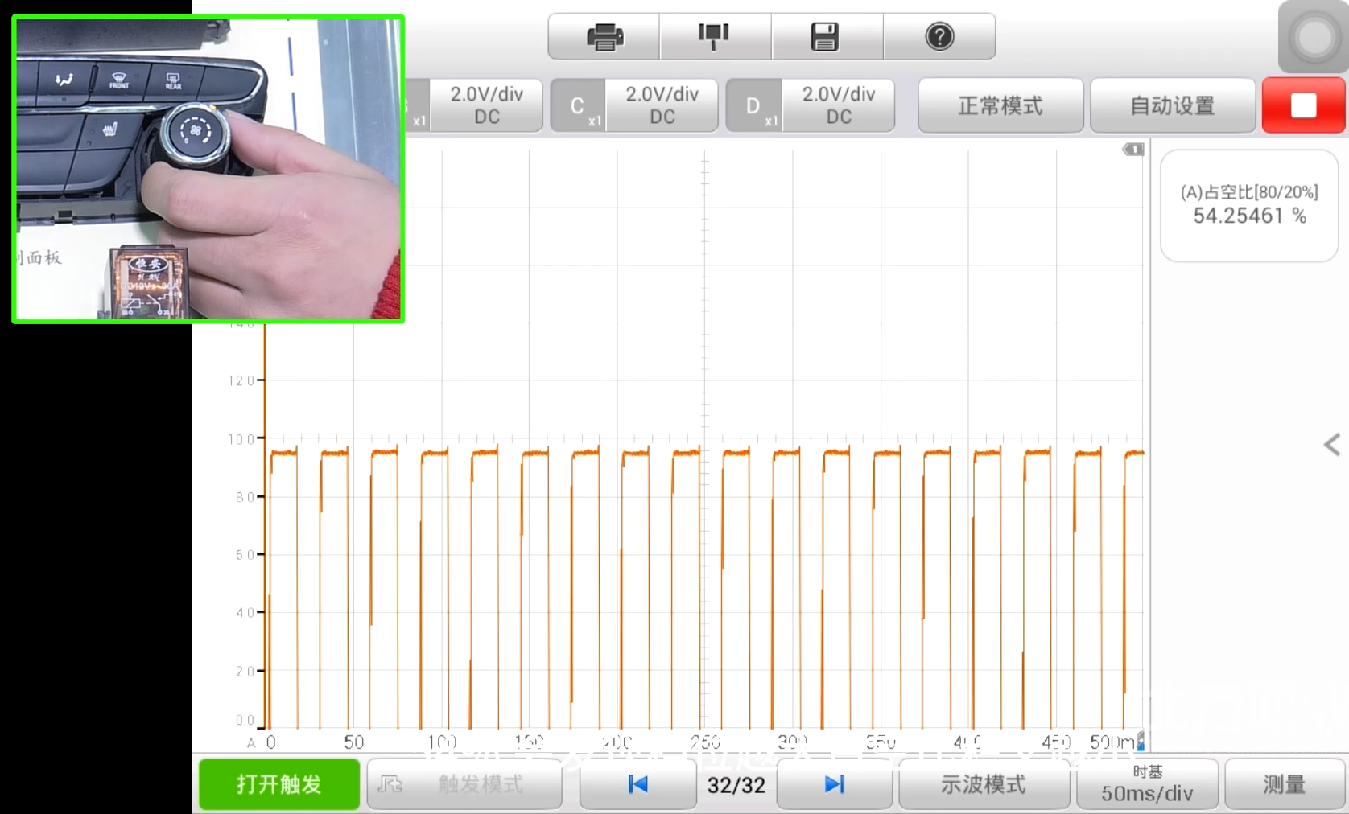
鼓风机调速器总成
波形检测分析
1)现在可以看到，鼓风机处于关闭状态时，是一个10.5伏左右的电压，然后把鼓风机调到挡位1，可以看到，从控制单元发送过来个占空比控制信号，是百分之79的占空比，当逐渐调大挡位时，会发现，挡位越大占空比就越小，
2)这就说明空调控制单元发出的信号没有问题
如果改变档位，占空比信号没有变化，或者变化不符合特性就表示是控制单元或者开关线路出现了问题。

Slide 17
故障分析
如果波形没有问题，此时鼓风机不工作，或者转速大小没有变化，就代表鼓风机或调速器总成出现了问题。
只需要单独给鼓风机进行供电，看它是否工作，就可以判断出调速器和鼓风机哪个出现了损坏。

Slide 18
执行器检测
这就是对执行器的检测，如果是控制单元直接进行供电控制，就需要检测供电线是否符合控制逻辑，从而判断故障点。

Slide 19
谢谢大家！
Thank you all!
北方国际教育集团

